Slide 1
Código BCD

Slide 2
Código BCD
Decimal codificado en binario
En sistemas de computación, Binary-Coded Decimal (BCD) o Decimal codificado en binario es un estándar para representar números decimales en el sistema binario, en donde cada dígito decimal es codificado con una secuencia de 4 bits. Con esta codificación especial de los dígitos decimales en el sistema binario, se pueden realizar operaciones aritméticas como suma, resta, multiplicación y división.
Cada dígito decimal tiene una representación binaria codificada con 4 bits:

Slide 3
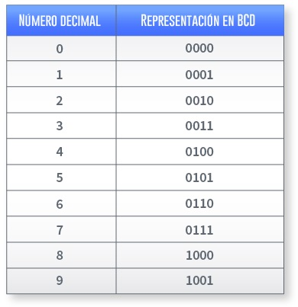

Slide 4
Ejemplo: para convertir el número BCD 1100100001.
1. Dividir de 4 bits en 4 bits empezando de la derecha.
11 0010 0001
2. Si el grupo de la izquierda no completa 4 bits agregar los ceros necesarios a la izquierda.
0011 0010 0001

